Slide 1
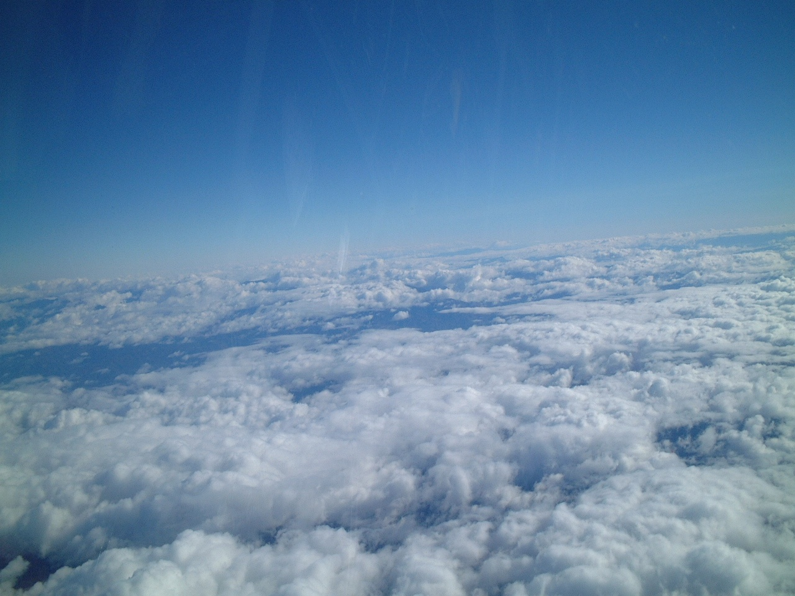
総合的な探究の時間
フェルミ推定（その２）
〇〇学校
令和〇年〇〇月〇〇日（〇）

Slide 2
目的
○フェルミ推定を通して、論理的、定量的に考える力を身に付ける。
○答えがないものについて積極的に考え、導き出した結論を説明する力を身に付ける。
○考えることを楽しむ。

Slide 3
基本テクニック
〇身近な例から推定
〇分けて考える
〇モデルを考える

Slide 4
ルール（その１）
〇チームで１つの答えを出す。
〇ピッタリ賞 ±約 １％以内なら５０点
ニアピン賞 ±約１０％以内なら１０点
もらえる権利が得られます。
〇権利が得られたら、推定の方法をクラスで発表して、クラスで認められたら得点がもらえます。
（勘はダメ）

Slide 5
ルール（その２）
〇考える時間は５分、発表時間は３分
⇒該当グループが複数ある場合は、３分をグループで割ってください。
〇今回は正確な答えがある問題を出題します。

Slide 6
第１問
〇１年次生にとって、〇〇学校の先輩（卒業生・在校生）は何人いるでしょうか？
制限時間５分

Slide 7
第１問ヒント
偉大な先輩
〇〇先生の写真を挿入
第１期 〇〇先生
第９期 〇〇先生
〇〇先生の写真を挿入

Slide 8
フェルミングタイム
終了
答えが出たらホワイトボードに記入してね

Slide 9
答えの発表です。

Slide 10
正解
解答例です
１２、２８２人
ピッタリ賞（５０点）12,000～12,500人
ニアピン賞（１０点）11,000～13,000人
WBに仮の点数を書いてね

Slide 11
プレゼンテーション
終了

Slide 12
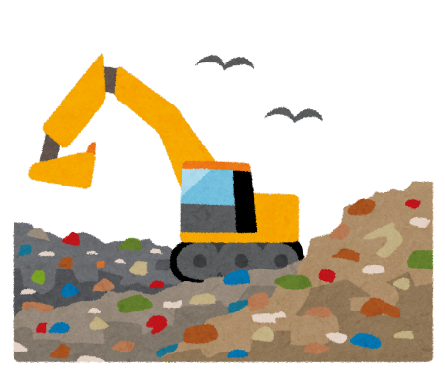
第２問
岐阜県民が排出するゴミの量はどれだけ？
（２０２０年現在）
※事業ごみは含みません
※リサイクルされるものも含みます。
制限時間５分

Slide 13
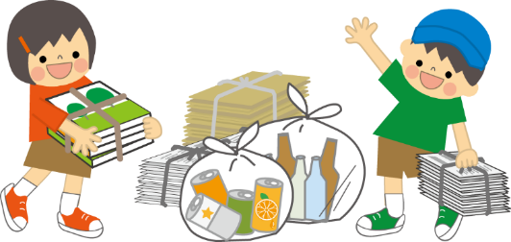
第２問ヒント
〇家でゴミ出しのお手伝いしていますか？
〇どれくらいのゴミを毎週捨てていますか？

Slide 14
フェルミングタイム
終了
答えが出たらホワイトボードに記入してね

Slide 15
答えの発表です。

Slide 16
正解
４５万８０００トン
ピッタリ賞（５０点）４５万～４７万トン
ニアピン賞（１０点）４０万～５０万トン
WBに仮の点数を書いてね

Slide 17
おまけ
〇事業ごみを合わせたごみ総処理量は約61万トンで、直接資源化された量は約2万トンです。
〇一人当たり 毎日891g出しています。
県別では総排出量１８位、一人当たり１２位です。

Slide 18
プレゼンテーション
終了

Slide 19
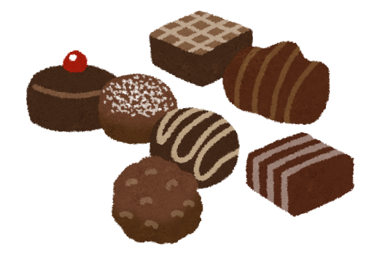
第３問
日本人のチョコレートの
消費量は全部で何トン？
制限時間５分

Slide 20
第３問ヒント
〇みんなはどれくらい食べていますか？
〇大人はどれくらい食べていますか？

Slide 21
フェルミングタイム
終了
答えが出たらホワイトボードに記入してね

Slide 22
答えの発表です。

Slide 23
正解
２７万７０００トン
ピッタリ賞（５０点）２７．５万～２８万トン
ニアピン賞（１０点）２５万～３０万トン
WBに仮の点数を書いてね

Slide 24
おまけ
〇一人当たり2.19kｇで、21位
〇世界１位はルーマニアの15.4kｇ
〇岐阜県民のチョコレート消費量は2,428円で第21位

Slide 25
プレゼンテーション
終了

Slide 26
第４問
日本の教員数は何人？（平成３０年度）
幼稚園・小学校・中学校・高校・大学
制限時間５分

Slide 27
フェルミングタイム
終了
答えが出たらホワイトボードに記入してね

Slide 28
答えの発表です。

Slide 29
正解
1,183,445人
ピッタリ賞（５０点）117万～119万人
ニアピン賞（１０点）110万～130万人
WBに仮の点数を書いてね

Slide 30
おまけ
○内訳
－幼稚園 95,592人 －小学校 420,659人
－中学校 247,229人 －高 校 232,802人
－大 学 187,163人
○一人あたり高等学校費 83万円
全国４６位
（平成２７年）
→ 知恵と工夫で頑張ろう！！

Slide 31
プレゼンテーション
終了

Slide 32
フェルミ推定のまとめ
〇まずは答を出そう
→正解はないから、自信を持って。
〇考え方を明確に
→数値は後で修正すればいいんです。
→必要な知識は学科教育で学びます。
〇思考の過程を楽しむ
→なんでも計算できちゃいます。

